Slide 1







Team: DataMine
ĐỀ THI VÒNG 2
‘’ĐÁNH GIÁ CHẤT LƯỢNG NGƯỜI DÙNG MỚI (NPU) TỪ CÁC CHIẾN DỊCH KHUYẾN MÃI CỦA ZALOPAY’
THÀNH VIÊN
Phan Gia Viên
Phạm Quốc Thanh

Slide 2
















TIỀN XỬ LÝ DỮ LIỆU
1. PHƯƠNG PHÁP TIỀN XỬ LÝ DỮ LIỆU
3. CHẤT LƯỢNG DỮ LIỆU GIAO DỊCH
Giữ lại các giao dịch bất thường, gắn cờ để phục vụ phân tích rủi ro & gian lận.
VẤN ĐỀ CHẤT LƯỢNG
SỐ GIAO DỊCH
TỶ LỆ
MỨC ĐỘ
HƯỚNG XỬ LÝ
Dữ liệu thiếu danh mục được gắn nhãn “unknown”, không suy diễn sai lệch.
Nghiêm trọng
Đồng bộ là giao dịch tự nhiên (organic)
Thiếu loại hình ưu đãi
187,24
62,18%
Thiếu mã thiết bị (Device ID)
28,547
9,48%
Trung bình
Gắn nhãn "unknown", lưu cỡ rủi ro
Làm sạch triệt để ở đầu vào, xử lý giá trị thiếu phát sinh theo đúng ngữ cảnh.
Giao dịch không thành công (nhấn đúp / lỗi mạng)
13,046
4,33%
Trung bình
Gắn cờ trùng lặp, tách riêng phân tích
Mâu thuẫn tổng thành phần không bằng
2,299
0,76%
Thấp
Gắn cờ bất thường tài chính
2. PHƯƠNG PHÁP TIỀN XỬ LÝ DỮ LIỆU
Giao dịch giá trị ngoại lai (Outlier theo ngành hàng)
2,917
0,97%
Thấp
Gắn cờ outlier theo ngành hàng
THÔNG TIN NGƯỜI DÙNG
0 trùng lặp
33686
100% hợp lệ ngày tạo tài khoản
Thiếu thông tin DeviceID
767
0,25%
Thấp
Gắn nhãn "unknown"
người dùng
THÔNG TIN GIAO DỊCH
100% định danh cốt lõi hợp lệ
4. KẾT QUẢ VÀ TÁC ĐỘNG KINH DOANH
301,107
giao dịch
62%
Giao dịch không ghi nhận ưu đãi
--> chủ yếu là giao dịch tự nhiên (organic)
4.3%
Giao dịch trùng lặp ngữ nghĩa phản ánh trải nghiệm thanh toán
THÔNG TIN MERCHANT
9.5%
Giao dịch thiếu Device ID giám sát rủi ro qua IP & hành vi
23%
Khách hàng mới chỉ giao dịch 1 lần tín hiệu rủi ro giữ chân thấp
748
100% đầy đủ danh mục
giao dịch

Slide 3
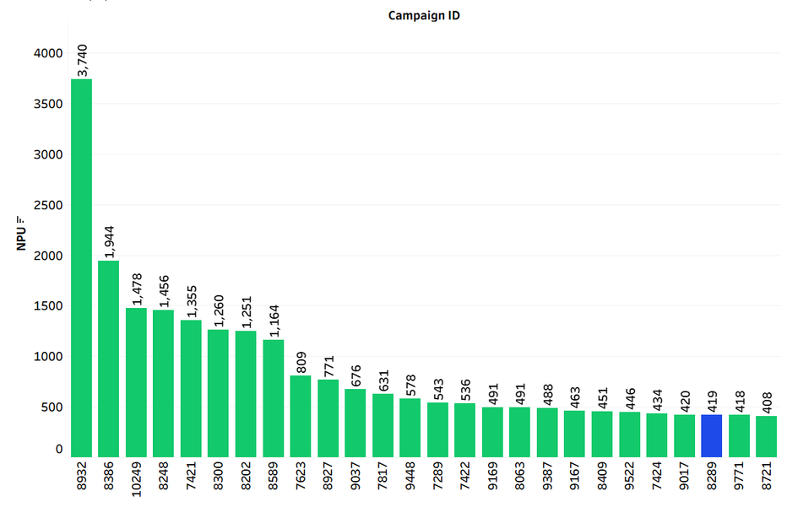
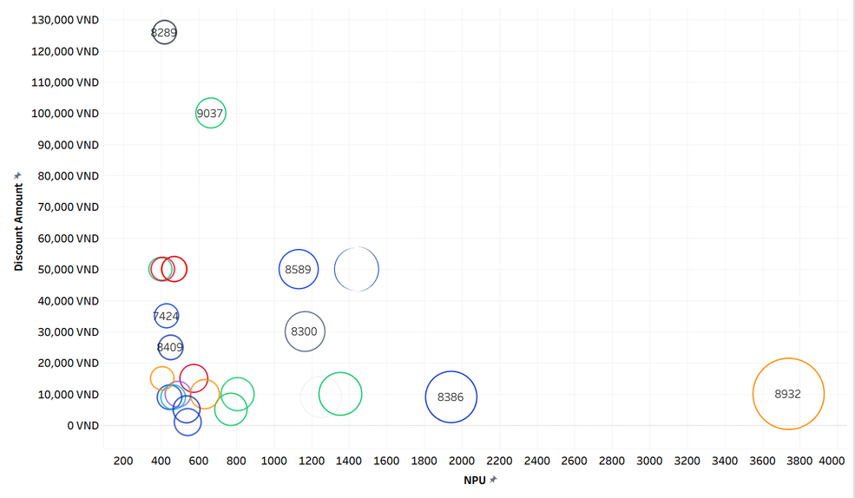


NPU CÓ THẬT SỰ LÀ THƯỚC ĐO TỐT NHẤT CHO MỘT CAMPAIGN?
Voucher
Direct Discount
Hình 1: Top 15 campaign có quy mô NPU cao nhất
Hình 2: Tỉ lệ giá trị giảm giá và quy mô NPU thu hút
Campaign 8932 dẫn đầu vượt trội về số lượng NPU, đáng chú ý, các campaign hiệu quả nhất chủ yếu đến từ nhóm khách hàng sử dụng Voucher cho thấy đây là hình thức khuyến mãi có hiệu quả chuyển đổi nổi bật nhất.
Biểu đồ cho thấy hiệu quả thu hút của campaign không đồng nghĩa với việc phải gia tăng mức khuyến mãi khi mà các chiến dịch dẫn đầu như 8932 và 8386 vẫn đạt NPU vượt trội với ưu đãi thấp, trong khi nhiều campaign giảm giá cao lại kém hiệu quả.
KẾT LUẬN
Quy mô NPU chưa phản ánh đầy đủ hiệu quả campaign; các chiến dịch hiệu quả nhất vẫn đạt NPU cao với mức ưu đãi vừa phải, cho thấy việc tối ưu phụ thuộc vào cách tiếp cận đúng hơn là tăng mức khuyến mãi.

Slide 4

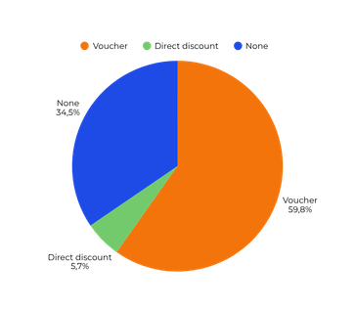
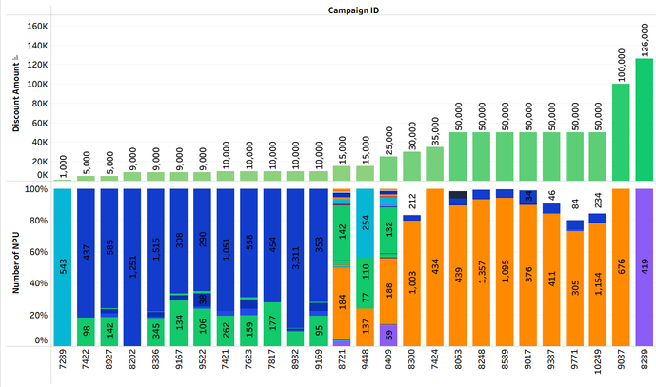

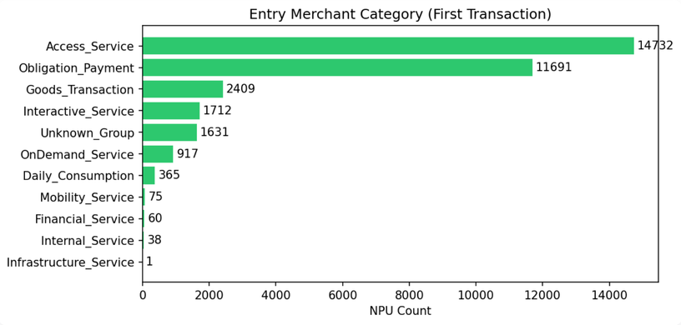
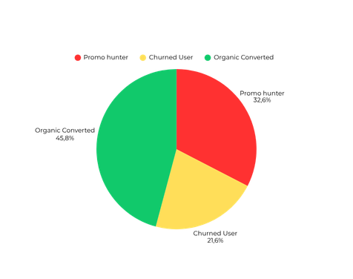
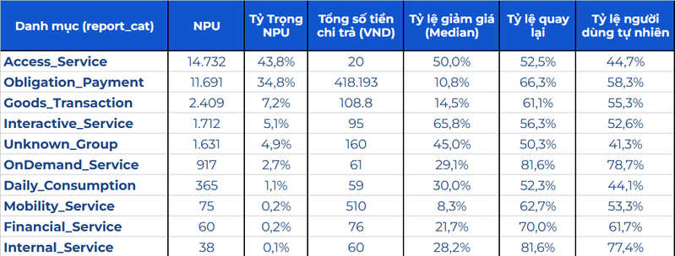

LIỆU CÓ SỰ ĐÁNH ĐỔI NÀO VỚI CÁC CAMPAIGN HIGHNPU_LOW DISCOUNT?
KẾT LUẬN
QUAN SÁT
Các campaign thuộc nhóm low discount dưới 10.000 đồng chủ yếu tập trung vào các nhu cầu phổ biến có tần suất sử dụng cao như nạp điện thoại hoặc tăng số dư tài khoản. Đây là nhóm có khả năng duy trì acquisition ổn định nhất khi nhiều campaign nhờ tần suất triển khai cao và rào cản tham gia thấp.
Tuy nhiên, khi đi sâu vào hành vi sau acquisition, phần lớn người dùng quay lại không đến từ nhu cầu sử dụng tự nhiên mà chủ yếu do tiếp tục nhận được voucher hoặc direct discount ở các lần giao dịch sau cho thấy mức độ discount có thể là yếu tố ảnh hưởng đến khả năng thu hút người dùng chất lượng.
Nhìn sâu hơn vào từng nhóm, các chiến dịch thuộc nhóm Access Service (Balance_Increase, , Prepaid_Product) tập trung chủ yếu ở mức giảm giá thấp dưới 10,000 VND
Hình 3: Tỉ lệ (%) các loại voucher của các campaign HIGHNPU_low DISCOUNT
Hình 5: Mối liên hệ Nhóm HighNPU_LowDiscount vào các merchant.
Người dùng quay lại nhờ voucher hoặc giảm giá chiến đến xấp xỉ 65%, cho thấy hành vi chủ yếu mang tính “săn khuyến mãi” hơn là gắn bó tự nhiên với nền tảng
ĐÁNH GIÁ
Access_Service (Dẫn đầu quy mô, điểm chạm cửa ngõ có tỷ lệ giữ chân thấp hơn): Chiếm tới 43,8% NPU, danh mục này bị thống trị bởi các giao dịch giá trị nhỏ nhưng tần suất cao (nạp tiền điện thoại, mua thẻ data). Danh mục được trợ giá rất sâu (giảm giá trung vị tới 50,0% trên giá trị mệnh giá 20.000 VND) và thu hút nhiều người dùng ngắn hạn, dẫn đến tỷ lệ quay lại dưới mức trung bình (52,5%) và tỷ lệ người dùng hữu cơ thấp nhất trong các danh mục chính (44,7%).
Hình 6: Số lượng NPU theo loại danh mục sử dụng
Hình 4: Tỉ lệ (%) các loại NPU của các campaign HIGHNPU_low DISCOUNT
Tỷ lệ người dùng tự nhiên (organic converted) không sử dụng khuyến mãi cho lần quay lại thứ 2 chỉ đạt ¼ số lượng khách hàng; đồng thời khoảng 28,9% chỉ giao dịch một lần rồi rời bỏ hoàn toàn, phản ánh mức độ giữ chân người dùng còn thấp.
*Chú thích:
Hình 3 , Hình 4 sử dụng trong từ 4 campaign (8932, 8386, 7421, 8589) nhằm mục khái quát đặc điểm chung của nhóm có quy mô NPU cao nhưng Discount thấp
Bảng 2: Bảng so sánh các loại danh mục bằng các chỉ số

Slide 5
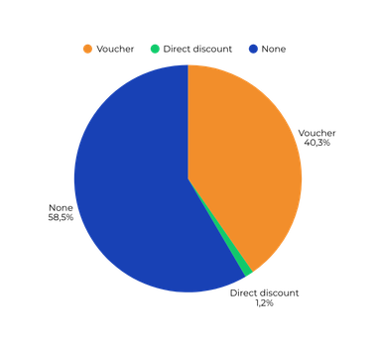
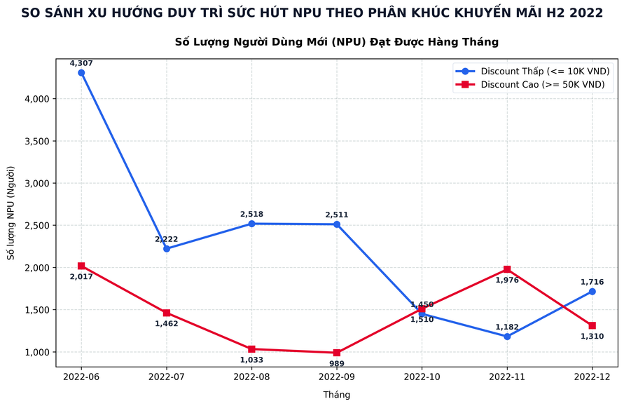
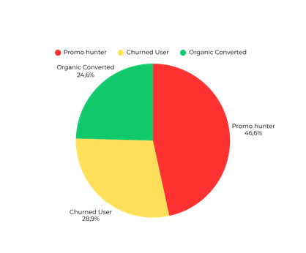
XU HƯỚNG NÀY CÓ CÒN ĐÚNG KHI XÉT ĐẾN NHÓM HIGH NPU – HIGH DISCOUNT?
QUAN SÁT
KẾT LUẬN
Các chiến dịch thuộc nhóm Obligation_Payment (Utility_Service, Recurring_Service Education_Fee ) tập trung chủ yếu ở mức giảm giá cao từ 50,000 VND trở lên.
nhóm high discount lại tạo ra một bức tranh hoàn toàn khác. Các campaign thuộc nhóm này thường gắn với những nhu cầu thanh toán có giá trị hóa đơn lớn như điện nước, internet hoặc học phí. Điều thú vị là chất lượng người dùng của nhóm này lại tích cực hơn đáng kể so với kỳ vọng ban đầu. Gần 1.50% số người dùng quay lại thực hiện giao dịch tiếp theo không phụ thuộc quá nhiều vào voucher. Tuy nhiên nhóm này có sự thu hút ban đầu thấp hơn hẳn so với nhóm giá trị discount thấp.
Hình 8: : Tỉ lệ (%) các loại Voucher của các campaign HIGH NPU – HIGH DISCOUNT
Hình 10. Mối liên hệ Nhóm HighNPU_HighDiscount vào các merchant.
Đối với nhóm HIGH NPU – HIGH DISCOUNT gần 58.5% người dùng quay lại không nhờ voucher hoặc giảm giá, cho thấy chất cho thấy tiềm năng thu hút người dùng chất lượng.
ĐÁNH GIÁ
Obligation_Payment (điểm chạm cửa ngõ có tỷ lệ giữ chân cao hơn): Chiếm 34,8% NPU, đây là cửa ngõ đại diện cho nhu cầu thanh toán thực tế (hóa đơn điện, nước, internet). Nhóm người dùng này thể hiện cam kết tài chính cao (giá trị giao dịch trung vị: 418.193 VND; thực trả trung vị: 368.193 VND) và cần ít trợ giá (giảm giá trung vị chỉ 10,8%). Họ chuyển đổi thành những khách hàng chất lượng bền vững, đạt tỷ lệ quay lại 66,3% và tỷ lệ người dùng hữu cơ 58,3%. Tuy nhiên vẫn so với các campaign có giá trị discount thấp khả năng thu hút của người hầu hết ở các tháng đầu thấp hơn hẳn.
Hình 11: Biểu đồ so sánh quy mô NPU high discount và low discount theo tháng
Hình 9: Tỉ lệ (%) các loại NPU của các campaign HIGH NPU – HIGH DISCOUNT
*Chú thích:
Hình 8 , Hình 9 sử dụng trong từ 3 campaign (10249, 8248, 8589) nhằm đánh giá tổng quan về nhóm quy mô NPU cao và Discount cao.
Tỷ lệ người dùng tự nhiên (organic converted) tương đương 45.8% gần gấp đôi so với nhóm HIGH NPU – LOW DISCOUNT, chứng minh rằng khả năng tạo acquisition khá bền vững.
Bảng 2: Bảng so sánh các loại danh mục bằng các chỉ số

Slide 6
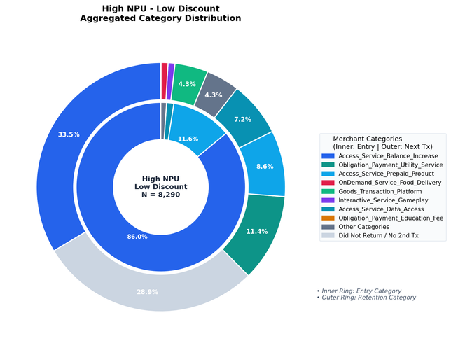
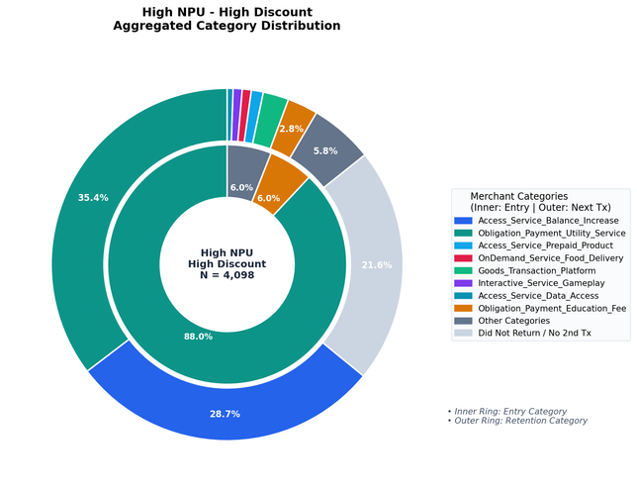
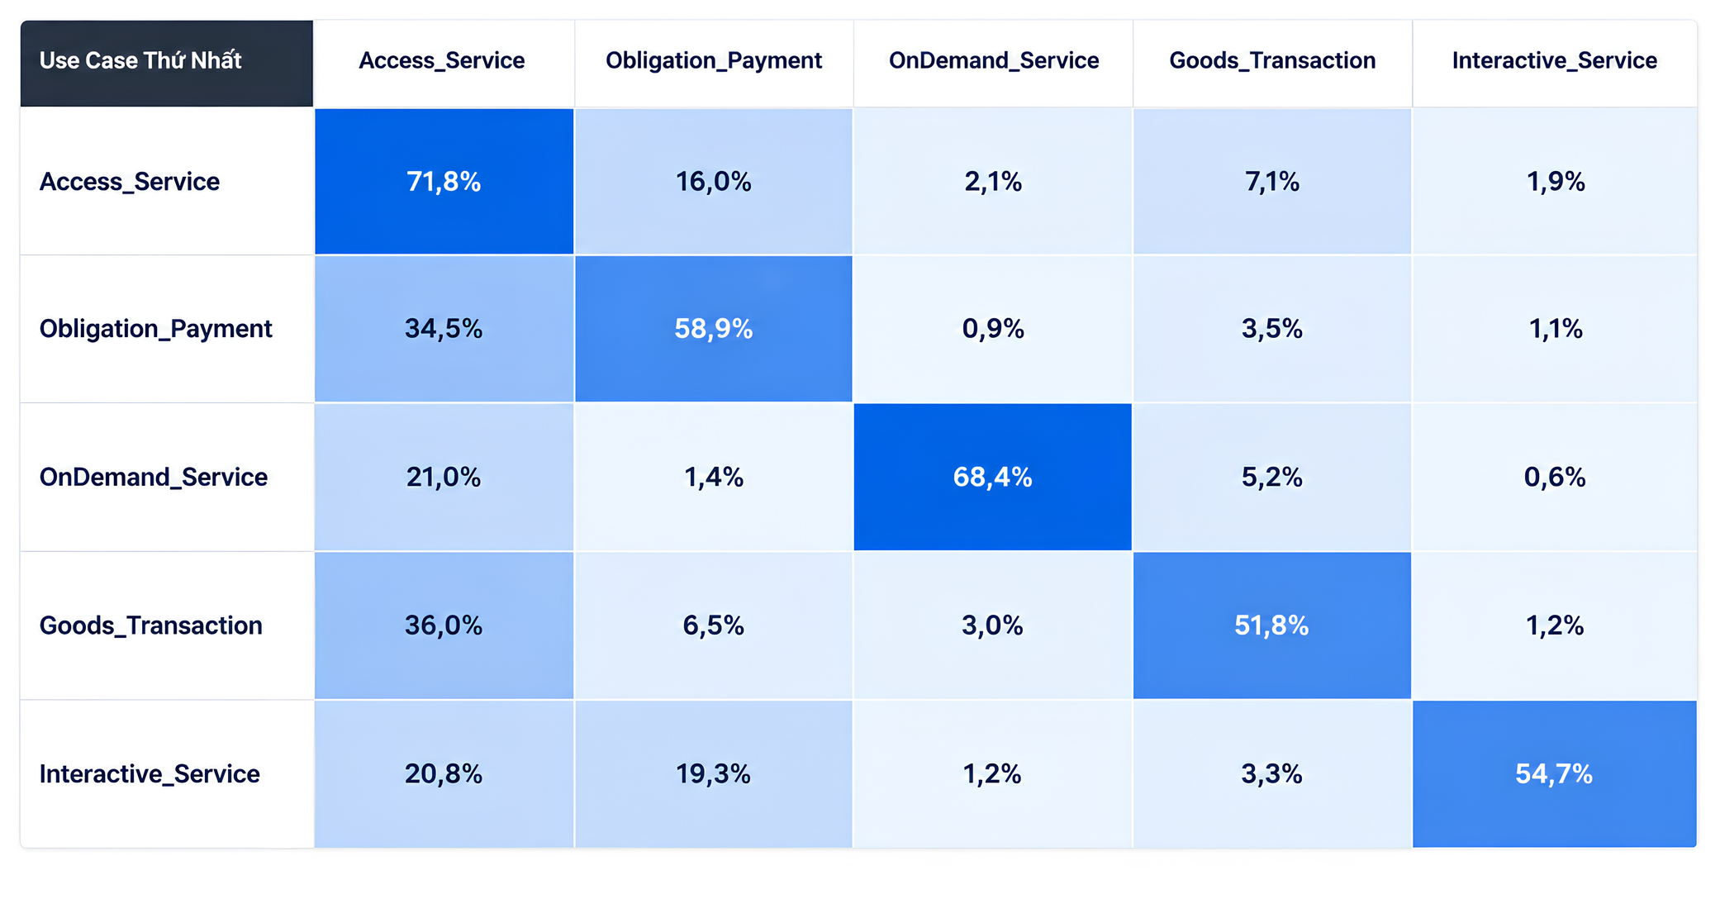

ĐÂU LÀ ‘THỜI ĐIỂM VÀNG’ THÚC ĐẨY NGƯỜI DÙNG SỬ DỤNG ĐA DẠNG DỊCH VỤ CỦA ZALOPAY...
QUAN SÁT
Nhóm khách hàng đến từ 2 nhóm: High NPU Low Discount và High NPU High Discount đều sự khả quan trong thực hiện trải nghiệm các dịch vụ khác của Zalopay ở lần giao dịch thứ hai.
KẾT LUẬN
Đánh giá sơ bộ cho thấy mức độ đa dạng trong danh mục sử dụng dịch vụ ở lần giao dịch thứ 2 vẫn còn khá hạn chế. Tuy nhiên, khi đi sâu hơn vào ma trận chuyển đổi hành vi giữa giao dịch thứ nhất và giao dịch thứ hai, dữ liệu lại bắt đầu xuất hiện một tín hiệu rất quan trọng. Một phần người dùng bắt đầu dịch chuyển sang các use case khác như Goods Transaction, Interactive Service hoặc Obligation Payment. giao dịch quay lại lần thứ hai chính cột mốc quyết định để NPU có thể trở thành khách hàng trung thành lâu dài của ZaloPay.
Hình 13: Tỉ lệ phân bố giao dịch lần đầu và từ lần thứ hai trở đi giữa các danh mục High NPU - LOW DISCOUNT
Hình 14: Tỉ lệ phân bố giao dịch lần đầu và từ lần thứ hai trở đi giữa các danh mục High NPU - HIGH DISCOUNT
QUAN SÁT
Người dùng Access_Service bộc lộ xu hướng mở rộng thấp, với 71,8% quay lại giao dịch trong Dịch vụ số. Tuy nhiên, 16,0% đã chuyển đổi thành công sang Obligation_Payment (Thanh toán hóa đơn). Ngược lại, 34,5% người dùng Obligation_Payment (Thanh toán hóa đơn) cũng mở rộng sang Access_Service . Tỷ Lệ Quay Lại Cùng Danh Mục: 62,7% số người dùng quay lại thực hiện giao dịch thứ hai trong cùng danh mục với giao dịch đầu tiên. Tỷ Lệ Quay Lại Cùng Merchant: 46,8% số người dùng quay lại giao dịch với đúng merchant (appID) cũ ở lần thứ hai.
*Chú thích:
Hình 13; 14. sử dụng dữ liệu trong từ 3 campaign (10249, 8248,8589)
Hình... sử dụng dữ liệu trong 4 campaign (8932, 8386, 7421, 8589)
Hình 15: Bảng tương quan tỉ lệ quay lại của các NPU giữa các danh mục với nhau

Slide 7





TIÊU CHÍ ĐÁNH GIÁ VÀ FRAMWORK ĐÁNH GIÁ CHẤT LƯỢNG CAMPAIGN
TIÊU CHÍ ĐÁNH GIÁ CHIẾN DỊCH TỐT
Campaign
chất lượng
Campaign thu hút NPU
Người dùng chất lượng
Số lượng NPU thu hút (cao)
Tỷ lệ khách hàng quay lại (cao)
Mức độ tương tác (cao)
Khả năng chi tiêu (cao)
Mức độ phụ thuộc khuyến mãi (thấp)
Đa dạng hành vi sử dụng dịch vụ (cao)
FRAMWORK XÁC ĐỊNH CAMPAIGN TỐT VÀ KHÔNG TỐT
Feature Engineering
Data Preprocessing
K-means Clustering
Campaign Action Matrix
Xây dựng 10 biến đặc trưng dựa trên 5 tiêu chí sau lần đầu giao dịch
has_repeat
days_to_2nd
tx_count_after
active_weeks
post_user_charge
organic_tx_rate
has_organic
first_disc_rate
category_count
merchant_count
Giảm ảnh hưởng outlier và chuẩn hóa thang đo giữa các feature.
Log transform các feature lệch phải
Cap outliers để giảm ảnh hưởng giá trị bất thường
Robust Scaling để chuẩn hóa thang đo giữa các feature
Tiến trình thực hiện phần cụm:
Chọn số lượng cụm
Khởi tạo tâm cụm
Phân cụm dữ liệu
Cập nhật tâm cụm
Thực hiện xác định nhóm các chiến dịch tốt và không tốt
Chia nhóm chất lượng
Campaign chất lượng (Organic User + Loyal User)
Campaign không chất lượng (One-time promotion Users)
Xác định ngưỡng phân loại
Ngưỡng quy mô lớn: ≥360 NPU.
Ngưỡng chất lượng cao (HQ Share) 78,7.
Ngưỡng chất lượng thấp (HQ Share): ≤61,3.
Xây dựng ma trận (2x2) phân loại chiến dịch và xác định campaign tốt và không tốt theo 2 tiêu chí quy mô và chất lượng người dùng so với ngưỡng.
Hình 1.

Slide 8
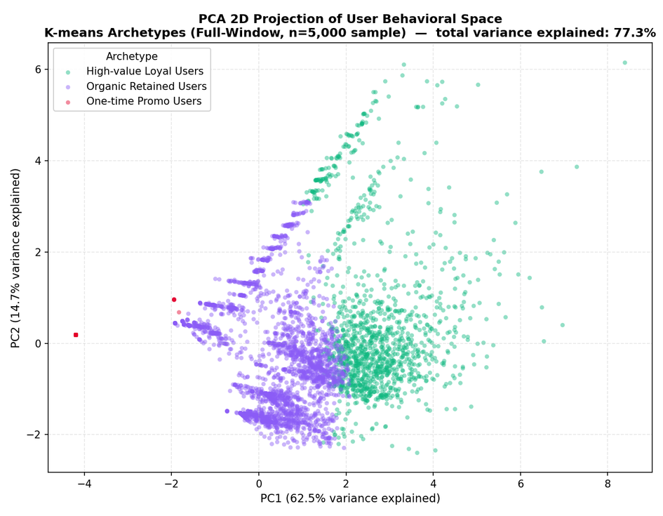
KẾT QUẢ PHÂN NHÓM KHÁCH HÀNG (K-MEANS)
Cluster | Tỷ trọng | Đặc điểm hành vi (tổng hợp) | Số lượng NPU
C1 — One-time Promo | 23.20% | Gần như không quay lại sau giao dịch đầu tiên (~0.8%); toàn bộ hành vi phụ thuộc vào khuyến mãi; chi tiêu sau NPU gần như bằng 0; phạm vi sử dụng rất hẹp (chỉ 1 category và 1 merchant). | 7.806
C0 — Organic Retained | 48.60% | Có xu hướng quay lại ở mức trung bình (~40 ngày); hơn một nửa giao dịch là tự nhiên (57% organic); chi tiêu sau NPU khoảng 685k VND; mức độ sử dụng mở rộng vừa phải (~1.6 category), phản ánh hành vi bắt đầu đa dạng hóa. | 16.336
C2 — High-value Loyal | 28.20% | Quay lại nhanh và ổn định (~15.6 ngày); phần lớn giao dịch mang tính tự nhiên (67.6% organic); chi tiêu cao (~3.63M VND); hành vi sử dụng mở rộng mạnh (~3.8 category), cho thấy mức độ gắn bó sâu rộng với hệ sinh thái. | 9.489
Hình 16: Hình ảnh 2 chiều thể hiện hành vi người dùng theo PC1 và PC2
PC1: Mức độ tương tác tổng thể & Giá trị giao dịch
PC2: Sự đánh đổi giữa Khám phá hệ sinh thái và Tính hữu cơ/Trung thành

Slide 9
KẾT QUẢ PHÂN LOẠI CAMPAIGN TỐT VÀ CHƯA TỐT (2X2 MATRIX)
Nhóm | Quy mô | Chất lượng người dùng | Hành vi sử dụng & giá trị
SCALE | 3 chiến dịch Quy mô trung bình khoảng 488 NPU | Cấu trúc người dùng nghiêng mạnh về nhóm giá trị dài hạn ( C0 và C2: 75,3%, C1: 24,7%) Trung bình khoảng 2,3 triệu đồng giá trị giao dịchTần suất giao dịch cao với khoảng 12,4 lần sau lần đầu Mức độ mở rộng hành vi: 2 danh mục và hơn 3 merchant. | Nhóm SCALE là nhóm hiệu quả cao nhất khi đồng thời đạt quy mô lớn và chất lượng người dùng chủ yếu là C0 và C2, ít phụ thuộc khuyến mãi, tạo ra giá trị giao dịch cao và hành vi sử dụng bền vững.
TEST SCALE | 20 chiến dịch (18,5%). Quy mô trung bình khoảng 97 NPU. | HQ share rất cao ở giai đoạn đầu (~88%) nhưng giảm chất lượng giảm dần với C1 đạt 47,1%. Giá trị trung bình khoảng 1,74 triệu đồng, với tần suất giao dịch khoảng 9,5 lần và mức độ sử dụng đa dạng tương đối cao, đạt trên 2 danh mục và gần 4 merchant. Tỷ lệ người dùng phụ thuộc khuyến mãi ở mức khoảng 26,1% | Nhóm TEST SCALE có chất lượng đầu vào rất tốt nhưng suy giảm khi theo dõi dài hạn do tỷ lệ C1 tăng theo thời gian. Người dùng có hành vi tốt trong giai đoạn đầu nhưng độ bền chưa ổn định.
MONITOR | 50 chiến dịch, (46,3%). Quy mô trung bình khoảng 378 NPU | HQ share đạt 68,6%. C0 (50%) và C1 (36,2%). Tỷ lệ quay lại ở mức 76,8% Tỷ lệ người dùng phụ thuộc khuyến mãi tương đối thấp ở mức 15,9%. | Nhóm MONITOR chiếm tỷ trọng lớn và có chất lượng trung bình ổn định. Người dùng cân bằng giữa organic và promo.
REDESIGN | Gồm 7 chiến dịch chiếm 6,5%. | Tỷ lệ HQ share trong 30 ngày đạt 61,1% Tỷ lệ C1 (38,7%) cho thấy sự phụ thuộc tương đối cao vào khuyến mãi. Tỷ lệ người dùng quay lại giảm còn khoảng 74,3% và mức độ sử dụng organic ở mức 60,8 %. | Nhóm REDESIGN có quy mô lớn nhưng chất lượng thấp do phụ thuộc mạnh vào khuyến mãi. Người dùng ít đa dạng hành vi, GMV và tần suất thấp hơn mặt bằng chung.
STOP | 28 chiến dịch chiếm 25,9%. Quy mô trung bình 103 NPU cho mỗi chiến dịch. | Chất lượng người dùng thấp nhất hệ thống với HQ share (57,9%). Tỷ lệ C1 (50,6% ) phần lớn người dùng đến từ nhóm sử dụng khuyến mãi. Tần suất giao dịch thấp nhất với khoảng 4,6 lần. Tỷ lệ quay lại chỉ đạt khoảng 67,8% và tỷ lệ người dùng organic dưới 50%. | Nhóm STOP có hiệu quả thấp nhất khi vừa yếu về chất lượng người dùng vừa kém về hiệu quả sử dụng. Phần lớn user đến từ khuyến mãi, không tạo hành vi dài hạn.
*Chú thích: HQ Share (High Quality Share) tỷ lệ người dùng được xem là chất lượng cao trong tổng số người dùng của một nhóm; HQ Share = (C1 + C2) / (C0 + C1 + C2)

Slide 10

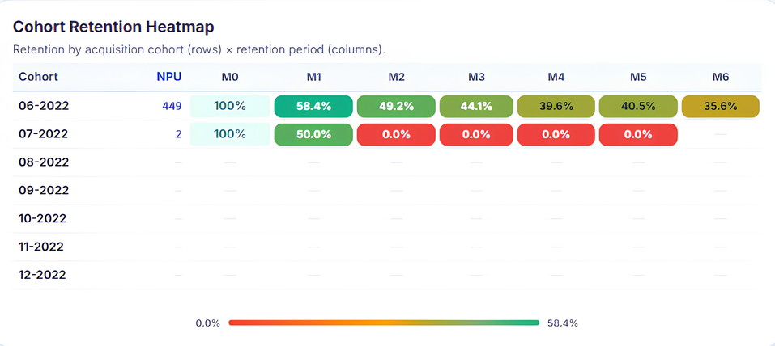
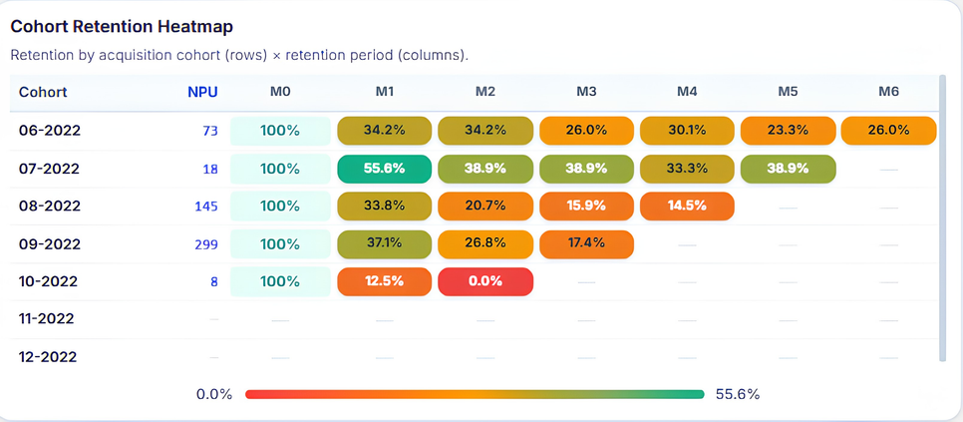
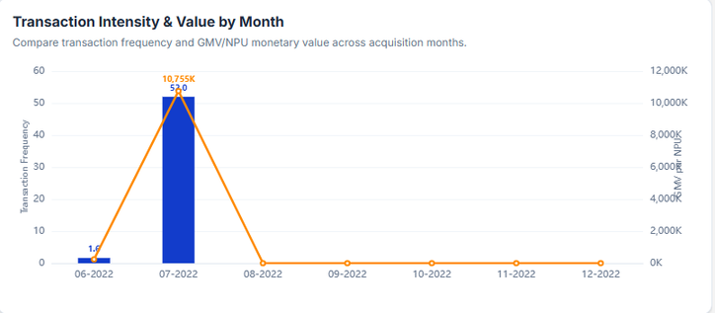
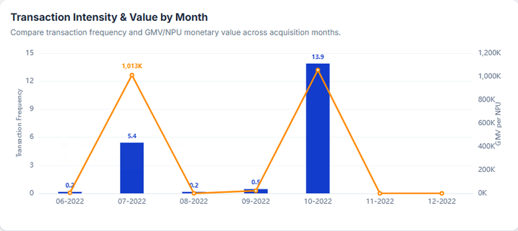
LIỆU MỘT CAMPAIGN TỐT CÓ CẦN ‘HOÀN HẢO’ VỀ MỌI CHỈ SỐ?
NHẬN XÉT
CAMPAIGN TỐT (8409)
CAMPAIGN CHƯA TỐT (7289)
Mặc dù cả hai campaign đều tạo ra quy mô người dùng lớn và GMV đáng kể, tuy nhiên campaign 7289 cho thấy mức độ phụ thuộc promotion cao hơn (52.3%>36.6%) và tỷ trọng người dùng chất lượng thấp hơn đáng kể (61.7%<78.7%). Điều này đặt ra câu hỏi liệu tăng trưởng mà Campaign 7289 tạo ra có thực sự bền vững hay không.
Hình 17: Các chỉ số đánh giá tổng quan quy mô Campagin 8409
Hình 18: Các chỉ số đánh giá tổng quan quy mô Campagin 7289
CAMPAIGN TỐT (8409)
CAMPAIGN CHƯA TỐT (7289)
NHẬN XÉT
Sự khác biệt về tỷ lệ High Quality Share (7424: 82.5% > 7289 : 61.7%) là do sự duy giảm trong việc giữ chân khách hàng, từ sau 1 kể từ lần đầu giao dịch, Campagin 7289 có tỷ lệ người dùng quay trở lại giảm xấp xỉ 65% điều này cho thấy cần điều chỉnh hoạt động triển khai để tăng khả năng giữ chân khách hàng.
Hình 18: Tỉ lệ NPU quay lại theo tháng của Campagin 8409
Hình 19: Tỉ lệ NPU quay lại theo tháng của Campagin 7289
CAMPAIGN TỐT (8409)
CAMPAIGN CHƯA TỐT (7289)
NHẬN XÉT
Campaign tốt (8409) tạo ra giá trị vượt trội transaction frequency đạt khoảng 53 và GMV/NPU đạt 10.755K ở 07-2022, cho thấy người dùng không chỉ quay lại nhiều mà còn tạo ra giá trị giao dịch lớn. Ngược lại, campaign chưa tốt (7289) có transaction frequency cao nhất chỉ khoảng 13.9 cùng GMV/NPU khoảng 1.013K. Sự khác biệt giữa hai campaign nằm ở khả năng duy trì mức độ sử dụng và giá trị chi tiêu dài hạn của người dùng sau khi được thu hút.
Hình 20: Tần suất giao dịch và giá trị giao dịch theo tháng của Campagin 8409
Hình 18: Tần suất giao dịch và giá trị giao dịch theo tháng của Campagin 7289

Slide 11
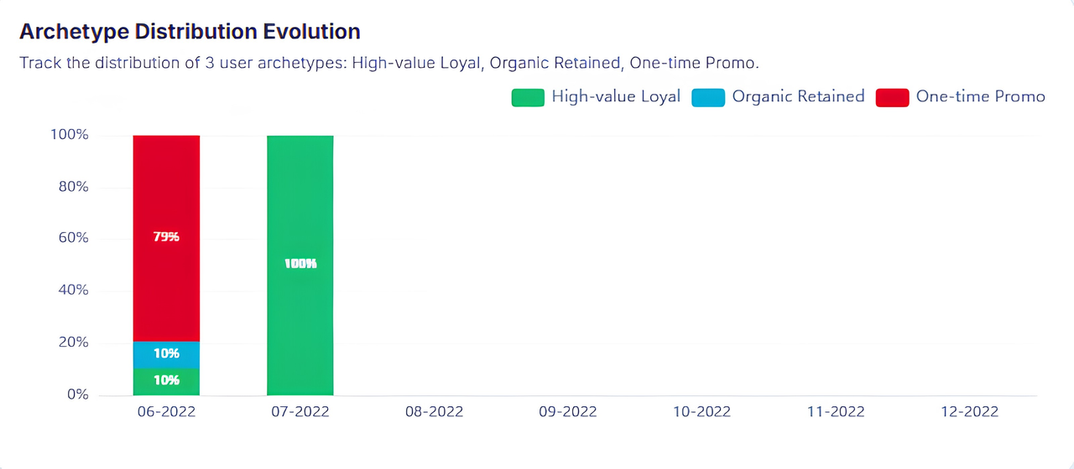
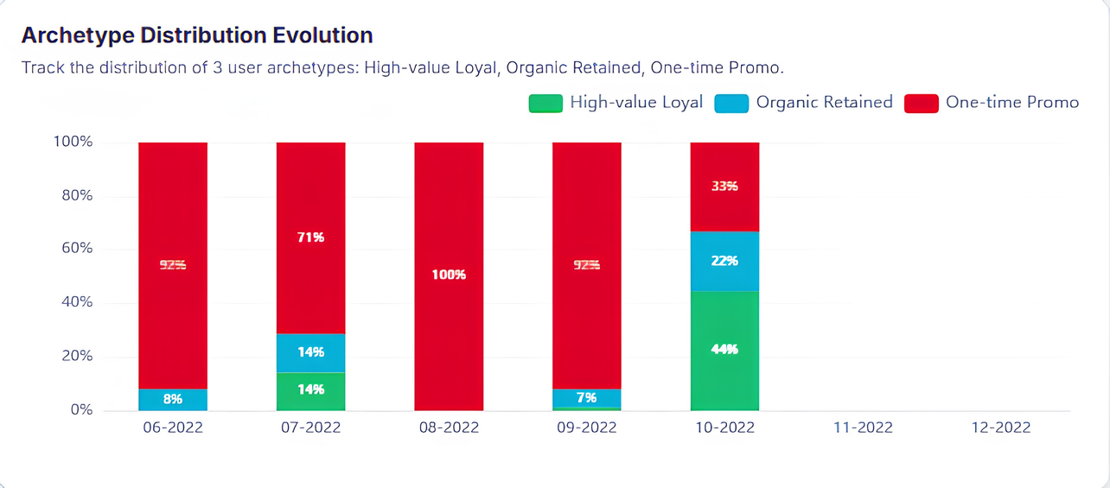
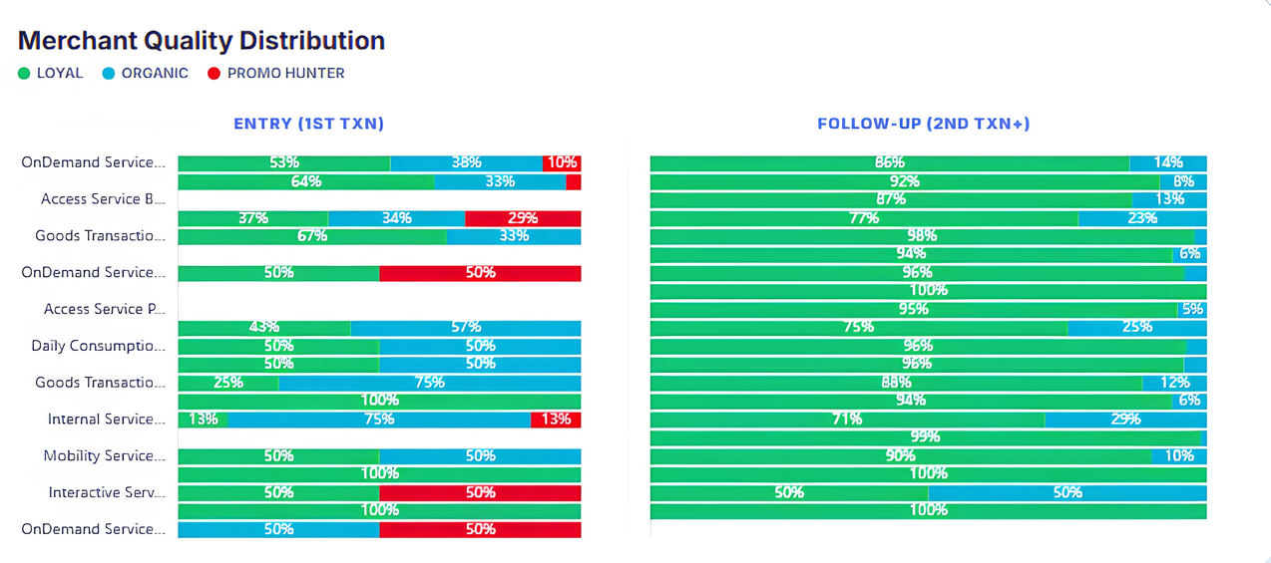
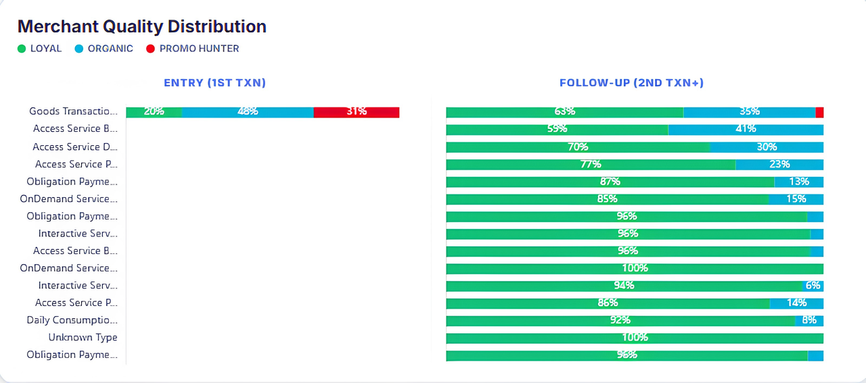
LIỆU MỘT CAMPAIGN TỐT CÓ CẦN ‘HOÀN HẢO’ VỀ MỌI CHỈ SỐ?
CAMPAIGN TỐT (8409)
CAMPAIGN CHƯA TỐT (7289)
Hình 22: Loại user mà Campagin 8409 thu hút trong suốt thời gian hoạt động
Hình 23: Loại user mà Campagin 7289 thu hút trong suốt thời gian hoạt động
NHẬN XÉT
Campaign tốt có khả năng chuyển đổi người dùng từ nhóm “One-time Promo” sang “High-value Loyal”, với tỷ lệ loyal users sau giao dịch thứ hai ở nhiều merchant đạt trên 80–90%. Ngược lại, campaign chưa tốt vẫn bị chi phối chủ yếu bởi nhóm “promo hunter” với tỷ lệ One-time Promo dao động khoảng 71–92%, cho thấy khả năng giữ chân và tạo giá trị dài hạn thấp hơn đáng kể.
Hình 24: Phân bố danh mục của NPU thu hút qua Campagin 8409 (giữa giao dịch đầu tiền và giao dịch thứ 2 trở đi)
Hình 25: Phân bố danh mục của NPU thu hút qua Campagin 7289 (giữa giao dịch đầu tiền và giao dịch thứ 2 trở đi)
KẾT LUẬN
Sự khác biệt cốt lõi giữa campaign tốt (8409) và campaign chưa tốt (7289) nằm ở khả năng tạo tăng trưởng dài hạn tức là chất lượng người dùng sau acquisition . Trong khi campaign 8409 thành công trong việc chuyển hóa người dùng mới thành nhóm khách hàng trung thành với mức độ sử dụng và giá trị giao dịch cao, thì campaign 7289 chủ yếu phụ thuộc vào khuyến mãi để duy trì tương tác, dẫn đến khả năng giữ chân và tạo giá trị dài hạn thấp hơn đáng kể. Tuy nhiên Campaign 7289 thuộc nhóm Redesign vẫn có hội để tái thiết kế để phù hợp hơn.

Slide 12

Team: DataMine
THANK YOU

